Slide 1
输入、输出流
第 <number> 页

Slide 2
主要内容
File类
文件字节输入、输出流
文件字符输入、输出流
缓冲流
随机流
数组流
数据流
对象流
序列化与对象可隆
使用Scanner解析文件
文件锁
第 <number> 页

Slide 3
概述
输入、输出流提供一条通道程序，可以使用这条通道读取源中的数据或把数据传送到目的地。
把输入流的指向称作源，程序从指向源的输入流中读取源中的数据；
而输出流的指向是数据要去的一个目的地，程序通过向输出流中写入数据把数据传送到目的地。
第 <number> 页

Slide 4
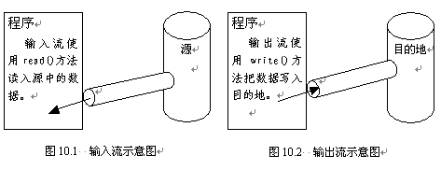

Slide 5
Java的IO通过java.io包下的类和接口来支持，
在java.io包下主要包括输入、输出两种IO流，
每种输入、输出流又可分为字节流和字符流两大类。
其中字节流以字节为单位来处理输入、输出操作，而字符流则以字符来处理输入、输出操作。

Slide 6
§10.1 File类
File对象主要用来获取文件本身的一些信息，不涉及对文件的读写操作。
创建一个File对象的构造方法有3个：
File(String filename);
File(String directoryPath,String filename);
File(File f, String filename);
第 <number> 页

Slide 7
  §10.1.1 文件的属性
File类的下列方法获取文件本身的一些信息。
public String getName() 获取文件的名字。
public boolean canRead() 判断文件是否是可读的。
public boolean canWrite() 判断文件是否可被写入。
public boolean exits() 判断文件是否存在。
public long length() 获取文件的长度（单位是字节）。
public String getAbsolutePath() 获取文件的绝对路径。
public String getParent() 获取文件的父目录。
public boolean isFile() 判断文件是否是一个普通文件，而不是目录。
public boolean isDirectroy() 判断文件是否是一个目录。
public boolean isHidden() 判断文件是否是隐藏文件。
public long lastModified() 获取文件最后修改的时间。
例子1(例子1使用上述的一些方法，获取某些文件的信息 )
第 <number> 页

Slide 8
import java.io.*;
public class Example10_1 {
public static void main(String args[]) {
File f = new File("C:\\ch10","Example10_1.java");
System.out.println(f.getName()+"是可读的吗:"+f.canRead());
System.out.println(f.getName()+"的长度:"+f.length());
System.out.println(f.getName()+"的绝对路径:"+f.getAbsolutePath());
File file = new File("new.txt");
System.out.println("在当前目录下创建新文件"+file.getName());
if(!file.exists()) {
try {
file.createNewFile();
System.out.println("创建成功");
}
catch(IOException exp){}
}
}
}

Slide 9
  §10.1.2 目录
1．创建目录 public boolean mkdir()
2．列出目录中的文件
public String[] list()
用字符串形式返回目录下的全部文件。
public File [] listFiles()
用File对象形式返回目录下的全部文件。
public String[] list(FilenameFilter obj)
用字符串形式返回目录下的指定类型的所有文件。
public File [] listFiles(FilenameFilter obj)
用File对象形式返回目录下的指定类型所有文件。
第 <number> 页

Slide 10
上述两方法的参数FilenameFilter是一个接口，该接口有一个方法：
public boolean accept(File dir,String name);
例子2(
Example10_2.java , FileAccept.java ),
例子2列出当前目录（应用程序所在的目录）下全部java文件的名字 )

Slide 11
import java.io.*;
public class Example10_2 {
public static void main(String args[]) {
File dirFile = new File(".");
FileAccept fileAccept = new FileAccept();
fileAccept.setExtendName("java");
String fileName[] = dirFile.list(fileAccept);
for(String name:fileName) {
System.out.println(name);
}
}
}

Slide 12
import java.io.*;
public class FileAccept implements FilenameFilter {
private String extendName;
public void setExtendName(String s) {
extendName="."+s;
}
public boolean accept(File dir,String name) { //重写接口中的方法
return name.endsWith(extendName);
}
}

Slide 13
  §10.1.3 文件的创建与删除
当使用File类创建一个文件对象后，例如
File file=new File("c:\\myletter","letter.txt");
◆如果c:\myletter目录中没有名字为letter.txt文件，
文件对象file调用方法
public boolean createNewFile();
可以在c:\myletter目录中建立一个名字为letter.txt的文件。
◆文件对象调用方法
public boolean delete()
可以删除当前文件，例如：
file.delete();
第 <number> 页

Slide 14
  §10.1.4 运行可执行文件
◆用Runtime 类声明一个对象( Runtime类在java.lang包)
Runtime ec;
◆ 然后使用该类的getRuntime()静态方法创建这个对象：
ec=Runtime.getRuntime();
◆ ec可以调用
exec(String command)
方法打开本地机的可执行文件或执行一个操作。
例子3中，Runtime对象打开windows平台上的记事本程序和浏览器
第 <number> 页

Slide 15
import java.io.*;
public class Example10_3 {
public static void main(String args[]) {
try{
Runtime ce=Runtime.getRuntime();
File file=new File("c:/windows","Notepad.exe");
ce.exec(file.getAbsolutePath());
file=new File("C:\\Program Files\\Internet Explorer","IEXPLORE www.sina.com ");
ce.exec(file.getAbsolutePath());
}
catch(Exception e) {
System.out.println(e);
}
}
}

Slide 16
§10.2 文件字节输入流
java.io包提供了大量的流类，Java把
InputStream抽象类的子类创建的流对象称作字节输入流、
OutputStream抽象类的子类创建的流对象称作字节输出流，
Java把
Reader抽象类的子类创建的流对象称作字符输入流、
Writer抽象类的子类创建的流对象称作字符输出流。
第 <number> 页

Slide 17
针对不同的源或目的地，
java.io包为程序提供了相应的输入流或输出流，
这些输入、输出流绝大部分都是InputStream、OutputStream、Reader或Writer的子类。

Slide 18
使用输入流通常包括4个基本步骤：
(1)设定输入流的源
(2)创建指向源的输入流
(3)让输入流读取源中的数据
(4)关闭输入流。
第 <number> 页

Slide 19
1．构造方法
使用FileInputStream类的下列构造方法创建指向文件的输入流。
FileInputStream(String name);
FileInputStream(File file);
参数name和file指定的文件称为输入流的源。

Slide 20
2．使用输入流读取字节
文件字节流可以调用从父类继承的read方法顺序地读取文件，
只要不关闭流，每次调用read方法就顺序地读取文件中的其余内容，
直到文件的末尾或文件字节输入流被关闭。
第 <number> 页

Slide 21
◆int read() 读取单个字节的数据，返回字节值（0~255整数），如果未读出字节就返回-1。
◆ int read(byte b[]) 读取b.length个字节到字节数组b中，返回实际读取的字节数。如果到达文件的末尾，则返回-1。
◆ int read(byte b[], int off, int len) 读取len个字节到字节数组b中，并返回实际读取的字节数目。如果到达文件的末尾，则返回-1，参数off指定从字节数组的某个位置开始存放读取的数据。

Slide 22
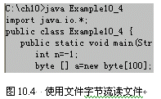
例子4 使用文件字节流读取文件的内容 。

Slide 23
import java.io.*;
public class Example10_4 {
public static void main(String args[]) {
int n=-1;
byte [] a=new byte[100];
try{ File f=new File("Example10_4.java");
InputStream in = new FileInputStream(f);
while((n=in.read(a,0,100))!=-1) {
String s=new String (a,0,n);
System.out.print(s);
}
in.close();
}
catch(IOException e) {
System.out.println("File read Error"+e);
}
}
}

Slide 24


流
流是指一连串流动的字符,是以先进先出方式发送信息的通道
InputStream
F
E
D
C
B
A
OutputStream
流向目的地的数据流
来自数据源的数据流

Slide 25
Java把所有传统的个流类型（类或抽象类）都放在java.io包中，用以实现输入/输出功能。
IO流分类
按照流的流向来分：可以分为输入流和输出流。
  输入流：只能从中读取数据，而不能向其写出数据。
  输出流：只能向其写出数据，而不能从中读取数据。

Slide 26
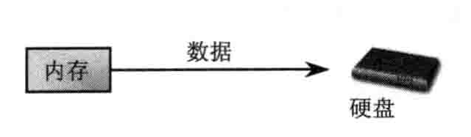
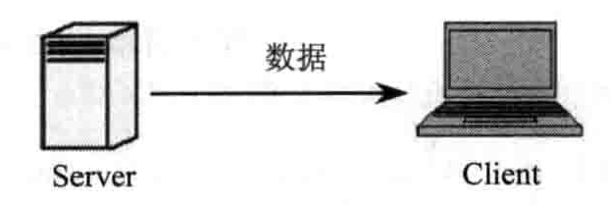

Slide 27
字节流和字符流
字节流和字符流的用法几乎完全一样，
区别在于字节流和字符流所操作的数据单元不同
字节流操作的数据单元是8位的字节，
字符流操作的数据单元是16位的字符。

Slide 28
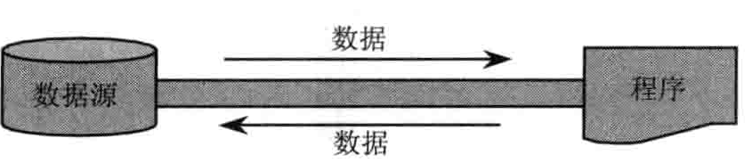
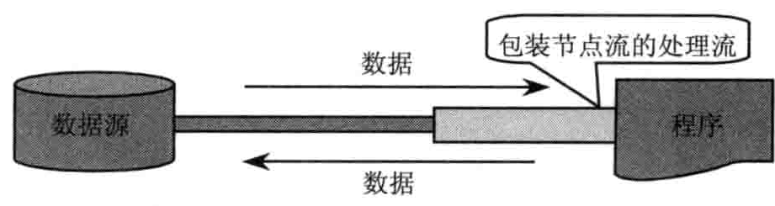
按照流的角色分，可以分为节点流和处理流。

Slide 29
§10.3 文件字节输出流
使用输出流通常包括4个基本步骤：
(1)给出输出流的目的地
(2)创建指向目的地的输出流
(3)让输出流把数据写入到目的地
(4)关闭输出流。
第 <number> 页

Slide 30
1．构造方法
使用FileOutputStream类的下列具有刷新功能的构造方法创建指向文件的输出流。
FileOutputStream(String name);
FileOutputStream(File file);
参数name和file指定的文件称为输出流的目的地

Slide 31
2．使用输出流写字节
输出流的wirie方法以字节单位向目的地写数据。
void write(int n) 向目的地写入单个字节。
void write(byte b[]) 向目的地写入一个字节数组。
void write(byte b[],int off,int len) 从字节数组中偏移量off处取len个字节写到目的地。
FileOutputStream流顺序地写文件，只要不关闭流，每次调用write方法就顺序地向目的地写入内容，直到流被关闭。
第 <number> 页

Slide 32
3．关闭流
通过调用close()方法，可以保证操作系统把流缓冲区的内容写到它的目的地，即关闭输出流可以把该流所用的缓冲区的内容冲洗掉(通常冲洗到磁盘文件上)。
例子5使用文件字节输出流写文件a.txt。
例子5首先使用具有刷新功能的构造方法创建指向文件a.txt的输出流、并向a.txt文件写入“新年快乐”，然后再选择使用不刷新文件的构造方法指向a.txt，并向文件写入（即尾加）“Happy New Year”

Slide 33
import java.io.*;
public class Example10_5 {
public static void main(String args[]) {
byte [] a = "新年快乐".getBytes();
byte [] b = "Happy New Year".getBytes();
File file = new File("a.txt");
//输出的目的地
此处内容见后页
}
}

Slide 34
try{
OutputStream out=new FileOutputStream(file);
//指向目的地的输出流
System.out.println(file.getName()+"的大小:"+file.length()+"字节");
//a.txt的大小:0字节
out.write(a);
//向目的地写数据
out.close();
out=new FileOutputStream(file,true);
//准备向文件尾加内容
System.out.println(file.getName()+"的大小:"+file.length()+"字节");
///a.txt的大小:8字节
out.write(b,0,b.length);
System.out.println(file.getName()+"的大小:"+file.length()+"字节");
///a.txt的大小:8字节
out.close();
}
catch(IOException e) {
System.out.println("Error "+e);
}

Slide 35
§10.4 文件字符输入、输出流
1．Reader类提供的read方法以字符为单位顺序地读取源中的数据。
int read()：
int read(char b[])：
int read(char b[], int off, int len)：
void close():
long skip(long numBytes):
第 <number> 页

Slide 36
2． Writer流以字符为单位顺序地写文件，每次调用write方法就顺序地向目的地写入内容。 Writer类有如下常用的方法。
void write(int n): 向输出流写入一个字符。
void write(byte b[]): 向输出流写入一个字符数组。
void write(byte b[],int off,int length): 从给定字符数组中起始于偏移量off处取len个字符写到输出流。
void close(): 关闭输出流。
例子6 使用文件字符输入、输出流将文件a.txt的内容尾加到文件b.txt中。

Slide 37
import java.io.*;
public class Example10_6 {
public static void main(String args[]) {
File sourceFile = new File("a.txt"); //读取的文件
File targetFile = new File("b.txt"); //写入的文件
char c[] =new char[19]; //char型数组
此处内容见后页
}
}

Slide 38
try{
Writer out = new FileWriter(targetFile,true);
//指向目的地的输出流
Reader in = new FileReader(sourceFile);
//指向源的输入流
int n = -1;
while((n=in.read(c))!=-1) {
out.write(c,0,n);
}
out.flush();
out.close();
}
catch(IOException e) {
System.out.println("Error "+e);
}

Slide 39
§10.5 缓冲流
1．BufferedReader和BufferedWriter类创建的对象称作缓冲输入、输出流。
二者的源和目的地必须是字符输入流和字符输出流。
构造方法：
BufferedReader(Reader in);
BufferedWriter (Writer out);
第 <number> 页

Slide 40
2.BufferedReader和BufferedWriter类读写文件的方法：
readLine()
读取文本行
write(String s,int off,int len)
把字符串s写到文件中
newLine();
向文件写入一个回行符

Slide 41

由英语句子构成的文件english.txt（每句占一行）：
The arrow missed the target.
They rejected the union demand.
Where does this road go to?
例子7 按行读取english.txt ，并在该行的后面尾加上该英语句子中含有的单词数目，然后再将该行写入到一个名字为englishCount.txt的文件中。程序运行效果如图10.5。
第 <number> 页

Slide 42
import java.io.*;
import java.util.*;
public class Example10_7 {
public static void main(String args[]) {
File fRead = new File("english.txt");
File fWrite = new File("englishCount.txt");
此处内容见后页
}
}

Slide 43
try{ Writer out = new FileWriter(fWrite);
BufferedWriter bufferWrite = new BufferedWriter(out);
Reader in = new FileReader(fRead);
BufferedReader bufferRead =new BufferedReader(in);
String str = null;
while((str=bufferRead.readLine())!=null) {
StringTokenizer fenxi = new StringTokenizer(str);
int count=fenxi.countTokens();
str = str+" 句子中单词个数:"+count;
bufferWrite.write(str);
bufferWrite.newLine();
}

Slide 44
bufferWrite.close();
out.close();
in = new FileReader(fWrite);
bufferRead =new BufferedReader(in);
String s=null;
System.out.println(fWrite.getName()+"内容:");
while((s=bufferRead.readLine())!=null) {
System.out.println(s);
}
bufferRead.close();
in.close();
}
catch(IOException e) {
System.out.println(e.toString());
}

Slide 45
§10.6 随机流
使用RandomAccessFile类来创建一个随机访问文件流。RandomAccessFile类创建的流的指向既可以作为源也可以作为目的地。
构造方法：
RandomAccessFile(String name,String mode) ;
RandomAccessFile(File file,String mode) ;
◆相关方法：
seek(long a)
定位RandomAccessFile流的读写位置
getFilePointer()
获取流的当前读写位置
第 <number> 页

Slide 46
例子8(把几个int型整数写入到一个名字为tom.dat文件 )
◆ readLine()方法在读取含有非ASCII字符的文件时出现“乱码”现象的方法：
1．读取 String str=in.readLine();
2．用“iso-8859-1”重新编码
byte b[]=str.getBytes("iso-8859-1");
3．使用当前机器的默认编码将字节数组转化为字符串
String content=new String(b);

Slide 47
import java.io.*;
public class Example10_8 {
public static void main(String args[]) {
RandomAccessFile inAndOut=null;
int data[]={1,2,3,4,5,6,7,8,9,10};
try{ inAndOut=new RandomAccessFile("tom.dat","rw");
for(int i=0;i<data.length;i++) {
inAndOut.writeInt(data[i]);
}
for(long i=data.length-1;i>=0;i--) {
//一个int型数据占4个字节，inAndOut从文件的第36个字节读取最后面的一个整数，
inAndOut.seek(i*4); System.out.printf("\t%d",inAndOut.readInt());
//每隔4个字节往前读取一个整数
}
inAndOut.close();
}
catch(IOException e){}
}
}

Slide 48
import java.io.*;
public class Example10_9 {
public static void main(String args[]) {
RandomAccessFile in=null;
try{ in=new RandomAccessFile("Example10_9.java","rw");
long length=in.length(); //获取文件的长度
long position=0;
in.seek(position); //将读取位置定位到文件的起始
while(position<length) {
String str=in.readLine();
byte b[]=str.getBytes("iso-8859-1");
str=new String(b);
position=in.getFilePointer();
System.out.println(str);
}
}
catch(IOException e){}
} 例子9(使用readLine()读取文件 )
}

Slide 49
§10.7 数组流
1．字节数组流
字节数组输入流ByteArrayInputStream和字节数组输出流ByteArrayOutputStream分别使用字节数组作为流的源和目标。
◆ ByteArrayInputStream构造方法及常用方法
ByteArrayInputStream(byte[] buf);
ByteArrayInputStream(byte[] buf,int offset,int length);
public int read();顺序地从源中读出一个字节
public int read(byte[] b,int off,int len);顺序地从源中读出参数len指定的字节数
第 <number> 页

Slide 50
◆ ByteArrayOutputStream流构造方法及常用方法
ByteArrayOutputStream();
ByteArrayOutputStream(int size);
public void write(int b); 顺序地向缓冲区写入一个字节
public void write(byte[] b,int off,int len); 将参数b中指定的len个字节顺序地写入缓冲区
public byte[] toByteArray(); 返回输出流写入到缓冲区的全部字节

Slide 51
2．字符数组
CharArrayReader和CharArrayWriter类是字符数组流，使用字符数组作为流的源和目标。
例子10 向内存（输出流的缓冲区）写入字符串 。

Slide 52
import java.io.*;
public class Example10_10 {
public static void main(String args[]) {
try {
ByteArrayOutputStream outByte=new ByteArrayOutputStream();
byte [] byteContent="mid-autumn festival".getBytes();
outByte.write(byteContent);
ByteArrayInputStream inByte=new ByteArrayInputStream(outByte.toByteArray());
byte backByte []=new byte[outByte.toByteArray().length];
inByte.read(backByte);
System.out.println(new String(backByte));
CharArrayWriter outChar=new CharArrayWriter();
char [] charContent="中秋快乐".toCharArray();
outChar.write(charContent);
CharArrayReader inChar=new CharArrayReader(outChar.toCharArray());
char backChar []=new char[outChar.toCharArray().length];
inChar.read(backChar);
System.out.println(new String(backChar));
}
catch(IOException exp){}
}
}

Slide 53
§10.8 数据流
DataInputStream和DataOutputStream类创建的对象称为数据输入流和数据输出流。
构造方法:
DataInputStream（InputStream in）
创建的数据输入流指向一个由参数in指定的底层输入流
DataOutputStream（OutnputStream out）
创建的数据输出流指向一个由参数out指定的底层输出流
例子11 写几个Java类型的数据到一个文件。
第 <number> 页

Slide 54
import java.io.*;
public class Example10_11 {
public static void main(String args[]) {
File file=new File("apple.txt");
try{
FileOutputStream fos=new FileOutputStream(file);
DataOutputStream outData=new DataOutputStream(fos);
outData.writeInt(100);
outData.writeLong(123456);
outData.writeFloat(3.1415926f);
outData.writeDouble(987654321.1234);
outData.writeBoolean(true);
outData.writeChars("How are you doing ");
}
catch(IOException e){}

Slide 55
try{
FileInputStream fis=new FileInputStream(file);
DataInputStream inData=new DataInputStream(fis);
System.out.println(inData.readInt()); //读取int数据
System.out.println(inData.readLong()); //读取long数据
System.out.println(+inData.readFloat()); //读取float数据
System.out.println(inData.readDouble()); //读取double数据
System.out.println(inData.readBoolean());//读取boolean数据
char c = '\0';
while((c=inData.readChar())!='\0') { //'\0'表示空字符。
System.out.print(c);
}
}
catch(IOException e){}
}
}

Slide 56
§10.9 对象流
ObjectInputStream和ObjectOutputStream类创建的对象称为对象输入流和对象输出流。
它的构造方法是：
ObjectInputStream(InputStream in)
ObjectOutputStream(OutputStream out)
◆相关方法：
writeObject(Object obj) 将一个对象obj写入到一个文件
readObject() 读取一个对象到程序中
◆所谓序列化：一个类如果实现了Serializable接口，那么这个类创建的对象就是所谓序列化的对象。
第 <number> 页

Slide 57
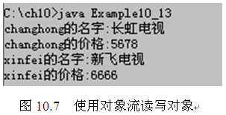
Example10_13.java , TV.java, 使用对象流读写TV类创建的对象，效果如图10.7所示。

Slide 58
import java.io.*;
public class TV implements Serializable{
String name;
int price;
public void setName(String s) {
name=s;
}
public void setPrice(int n) {
price=n;
}
public String getName() {
return name;
}
public int getPrice() {
return price;
}
}

Slide 59
import java.io.*;
public class Example10_13 {
public static void main(String args[]) {
TV changhong = new TV();
changhong.setName("长虹电视");
changhong.setPrice(5678);
File file=new File("television.txt");

Slide 60
try{
FileOutputStream fileOut=new FileOutputStream(file);
ObjectOutputStream objectOut=new ObjectOutputStream(fileOut);
objectOut.writeObject(changhong);
objectOut.close();
FileInputStream fileIn=new FileInputStream(file);
ObjectInputStream objectIn=new ObjectInputStream(fileIn);
TV xinfei=(TV)objectIn.readObject();
objectIn.close();
xinfei.setName("新飞电视");
xinfei.setPrice(6666);
System.out.println("changhong的名字:"+changhong.getName());
System.out.println("changhong的价格:"+changhong.getPrice());
System.out.println("xinfei的名字:"+xinfei.getName());
System.out.println("xinfei的价格:"+xinfei.getPrice());
}

Slide 61
catch(ClassNotFoundException event) {
System.out.println("不能读出对象");
}
catch(IOException event) {
System.out.println(event);
}
}
}

Slide 62
§10.10 序列化与对象克隆
◆如果一个“复制品”实体的变化不会引起原对象实体发生变化，反之亦然。这样的复制品称为原对象的一个克隆对象或简称克隆。
◆ 一个对象调用clone()方法就可以获取该对象的克隆对象。
◆对象输入流通过对象的序列化信息来得到当前对象的一个克隆。
例子14 (单击“写出对象”按扭将标签写入到内存,单击“读入对象”按扭读入标签的克隆对象 )
第 <number> 页

Slide 63
import java.awt.*;
import java.awt.event.*;
import java.io.*;
import javax.swing.*;
public class Example10_14 {
public static void main(String args[]) {
MyWin win=new MyWin();
}
}

Slide 64
class MyWin extends JFrame implements ActionListener {
JLabel label=null;
JButton 读入=null,写出=null;
ByteArrayOutputStream out = null;
MyWin() {
setLayout(new FlowLayout());
label=new JLabel("How are you");
读入=new JButton("读入对象");
写出=new JButton("写出对象");
读入.addActionListener(this);
写出.addActionListener(this);
setVisible(true);
add(label);
add(写出);
add(读入);
setSize(500,400);
setDefaultCloseOperation(JFrame.EXIT_ON_CLOSE);
validate();
}

Slide 65
public void actionPerformed(ActionEvent e) {
if(e.getSource()==写出) {
try{ out = new ByteArrayOutputStream();
ObjectOutputStream objectOut = new ObjectOutputStream(out);
objectOut.writeObject(label);
objectOut.close();
}
catch(IOException event){}
}
else if(e.getSource()==读入) {
try{ ByteArrayInputStream in = new ByteArrayInputStream(out.toByteArray());
ObjectInputStream objectIn = new ObjectInputStream(in);
JLabel temp=(JLabel)objectIn.readObject();
temp.setText("你好");
this.add(temp);
this.validate();
objectIn.close();
}
catch(Exception event){}
}
}
}

Slide 66
§10.11 使用Scanner解析文件
使用Scanner类和正则表达式来解析文件。
1．使用默认分隔标记解析文件
创建Scanner对象，并指向要解析的文件,例如：
File file = new File("hello.java");
Scanner sc = new Scanner(file);
sc将空白作为分隔标记
相关方法 next()依次返回file中的单词
hasNext()判断file最后一个单词是否已被next()方法返回.
第 <number> 页

Slide 67
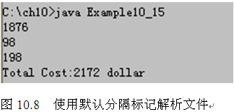
例题15 解析文件cost.txt中的全部消费
The television cost 1876 dollar .The milk cost 98 dollar. The apple cost 198 dollar.

Slide 68
import java.io.*;
import java.util.*;
public class Example10_15 {
public static void main(String args[]) {
File file = new File("cost.txt");
Scanner sc=null;
int sum=0;

Slide 69
try { sc = new Scanner(file);
while(sc.hasNext()){
try{
int price=sc.nextInt();
sum=sum+price;
System.out.println(price);
}
catch(InputMismatchException exp){
String t=sc.next();
}
}
System.out.println("Total Cost:"+sum+" dollar");
}
catch(Exception exp){
System.out.println(exp);
}
}
}

Slide 70
2．使用正则表达式作为分隔标记解析文件 : 创建Scanner对象，指向要解析的文件，并使用useDelimiter方法指定正则表达式作为分隔标记，例如:
File file = new File("hello.java");
Scanner sc = new Scanner(file);
sc.useDelimiter(正则表达式);
sc将正则表达式作为分隔标记
相关方法 next() 依次返回file中的单词
hasNext() 判断file最后一个单词是否已被next()方法返回

Slide 71
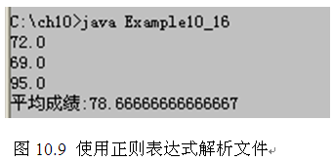
例子16 解析student.txt文件中的学生成绩
张三的成绩是72分，李四成绩是69分，刘小林的成绩是95分。

Slide 72
import java.io.*;
import java.util.*;
public class Example10_16 {
public static void main(String args[]) {
File file = new File("student.txt");
Scanner sc=null;
int count=0;
double sum=0;

Slide 73
try { double score=0;
sc = new Scanner(file);
sc.useDelimiter("[^0123456789.]+");
while(sc.hasNextDouble()){
score=sc.nextDouble();
count++;
sum=sum+score;
System.out.println(score);
}
double aver=sum/count;
System.out.println("平均成绩:"+aver);
}
catch(Exception exp){
System.out.println(exp);
}
}
}

Slide 74
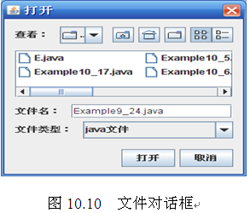
§10.12 文件对话框
构造方法JFileChooser()创建初始不可见的有模式的文件对话框。然后文件对话框调用下述2个方法：
showSaveDialog(Component a);
showOpenDialog(Component a);
都可以使得对话框可见，只是呈现的外观有所不同，showSaveDialog方法提供保存文件的界面，showOpenDialog方法提供打开文件的界面。上述两个方法中的参数a指定对话框可见时的位置，当a是null时，文件对话框出现在屏幕的中央；如果组件a不空，文件对话框在组件a的正前面居中显示。
使用文件对话框打开和保存文件
第 <number> 页

Slide 75
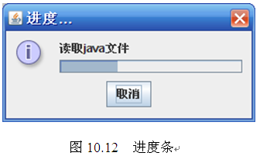
§10.13 带进度条的输入流
如果读取文件时希望看见文件的读取进度可以使用
javax.swing包提供的输入流类：
ProgressMonitorInputStream。
它的构造方法是：
ProgressMonitorInputStream(Conmponent c,String s,InputStream);
例子18
第 <number> 页

Slide 76
import javax.swing.*;
import java.io.*;
public class Example10_18 {
public static void main(String args[]) {
byte b[]=new byte[30];
try{ FileInputStream input=new FileInputStream("Example10_18.java");
ProgressMonitorInputStream in=
new ProgressMonitorInputStream(null,"读取java文件",input);
ProgressMonitor p=in.getProgressMonitor(); //获得进度条
while(in.read(b)!=-1) {
String s=new String(b);
System.out.print(s);
Thread.sleep(1000);//由于文件较小，为了看清进度条这里有意延缓1秒
}
}
catch(Exception e){}
}
}

Slide 77
§10.14 文件锁
◆FileLock、FileChannel类
处理Java提供的文件锁功能。
它们分别在java.nio和java.nio.channels包中。
◆ 输入、输出流读写文件时可以使用文件锁。
◆ RondomAccessFile创建的流在读写文件时使用文件锁的步骤如下：
第 <number> 页

Slide 78
1．先使用RondomAccessFile流建立指向文件的流对象，该对象的读写属性必须是rw，例如：RandomAccessFile input=new RandomAccessFile("Example.java","rw");
2．input流调用方法getChannel()获得一个连接到地层文件的FileChannel对象（信道），例如
FileChannel channel=input.getChannel();
3．信道调用tryLock()或lock()方法获得一个FileLock（文件锁）对象，这一过程也称作对文件加锁，例如：
FileLock lock=channel.tryLock();
例子19

Slide 79
import java.io.*;
public class Example10_19 {
public static void main(String args[]) {
File file=new File("Example12_15.java");
WindowFileLock win=new WindowFileLock(file);
win.setTitle("使用文件锁");
}
}

Slide 80
import java.io.*;
import java.nio.*;
import java.nio.channels.*;
import javax.swing.*;
import java.awt.*;
import java.awt.event.*;
public class WindowFileLock extends JFrame implements ActionListener {
JTextArea text;
JButton button;
File file;
RandomAccessFile input;
FileChannel channel;
FileLock lock;

Slide 81
WindowFileLock(File f) {
file=f;
try {
input=new RandomAccessFile(file,"rw");
channel=input.getChannel();
lock=channel.tryLock();
}
catch(Exception exp){}
text=new JTextArea();
button=new JButton("读取一行");
button.addActionListener(this);
add(new JScrollPane(text),BorderLayout.CENTER);
add(button,BorderLayout.SOUTH);
setSize(300,400);
setVisible(true);
setDefaultCloseOperation(JFrame.EXIT_ON_CLOSE);
}

Slide 82
public void actionPerformed(ActionEvent e) {
try{
lock.release();
String lineString=input.readLine();
text.append("\n"+lineString);
lock=channel.tryLock();
if(lineString==null)
input.close();
}
catch(Exception ee){}
}
}

